Slide 1
Plan de actividad física y hábitos saludables
Proyectos de alimentación
Programa formativo profesorado 2023
Ana Mª Martínez Lorente

Slide 2
Adquisición de hábitos alimentarios saludables en la escuela. Análisis DAFO
Programas sin proyección temporal (único curso)
Falta implicación por parte del equipo educativo.
Falta motivación por parte del equipo educativo.
Falta capacitación comunidad educativa.
Falta identificación objetivos a medio y largo plazo.
Falta planificación actividades (trimestral y anual).
Proyectos limitados a un aula.
No inclusión en PEC.
Exceso de actividades aisladas.
Falta de actividades multicomponente.
DEBILIDADES

Slide 3
Adquisición de hábitos alimentarios saludables en la escuela. Análisis DAFO
Publicidad y exposición continuada en RRSS y Media.
Promoción de alimentos en entorno escolar.
Modelos sociales (estética, ideales belleza).
Bajo nivel socioeconómico familiar.
Poca o nula implicación familiar.
Oferta con baja calidad nutricional en el entorno escolar
Consumo de alimentos sin supervisión familiar.
Falta conciliación familiar.
Desconocimiento familiar sobre pautas alimentarias.
Modelos educativos demasiado estrictos o permisivos.
AMENAZAS

Slide 4
Adquisición de hábitos alimentarios saludables en la escuela. Análisis DAFO
Proyecto Educativo de Centro, con objetivos de salud.
Existencia de:
  Programas educativos de salud escolar
  Proyectos interdisciplinares.
  Proyectos transversales.
  Programas formativos para capacitación de profesorado.
  Planificación curricular en autocuidados de la salud.
  Actividades complementarias o extraescolares promotoras de salud.
FORTALEZAS

Slide 5
Adquisición de hábitos alimentarios saludables en la escuela. Análisis DAFO
Participación en otros proyectos similares (admón..)
Implementación de una política alimentaria en el centro
Legislación escolar en materia salud.
Regulación promoción campañas promoción alimentos.
Regulación publicidad alimentos.
Divulgación reglada de contenidos de salud.
Inclusión en el Plan Estratégico Nacional de Alimentación.
Confluencia con iniciativas globales: One Health, Sostenibilidad y ODS..
OPORTUNIDADES

Slide 6
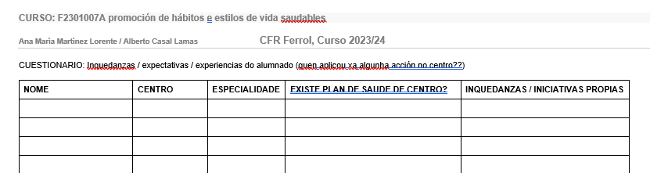
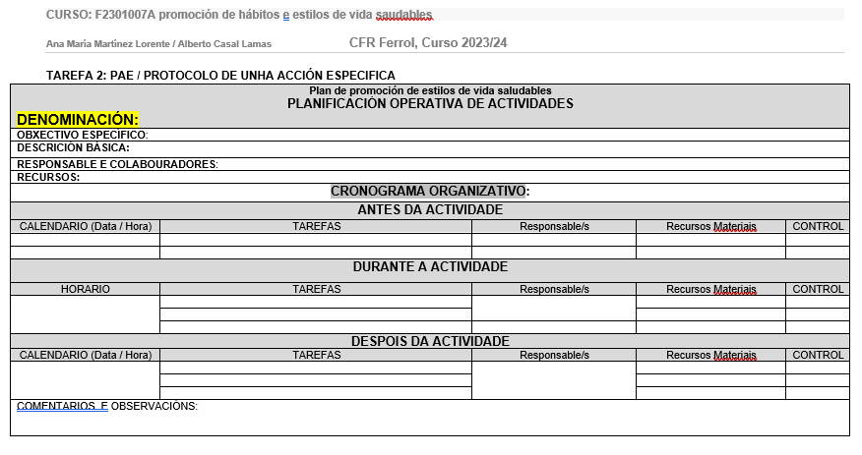

Slide 7
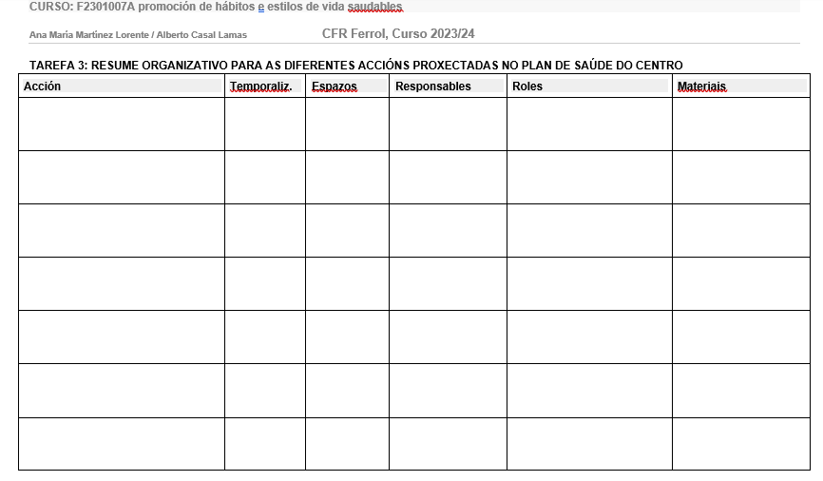

Slide 8
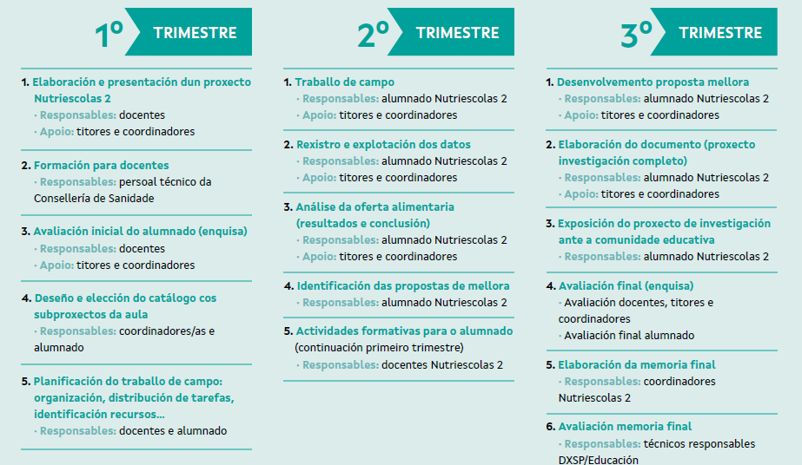

Slide 9

En qué fallamos en la alimentación infantil?
Falta educación alimentaria
Pocas habilidades culinarias
Falta de tiempo
Horarios imposibles
Oferta ilimitada de alimentos
Oferta ilimitada de preparaciones industriales (y de sus estrategias de elaboración y venta)
Comer en cualquier momento y lugar
Hábitos erráticos
Mala calidad nutricional (exceso calorías, proteínas, alimentos ultraprocesados)

